Slide 1
Муниципальное общеобразовательное учреждение города Абакана
«Средняя общеобразовательная школа №3»
Биология – наука о жизни
Учитель биологии и химии
Наговицына Ирина Сергеевна
Абакан, 2014 г

Slide 2
Задачи урока:
Показать актуальность
биологических знаний, выявить значение общей биологии и ее
место в системе биологических знаний.

Slide 3
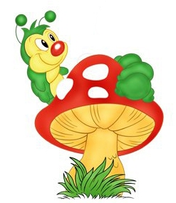
Биология
Наука о жизни, ее закономерностях и формах проявления, о существовании и распространении ее во времени и пространстве.
Она исследует происхождение жизни и ее сущность, развитие взаимосвязи и многообразие.
Биология относится к естественным наукам.

Slide 4
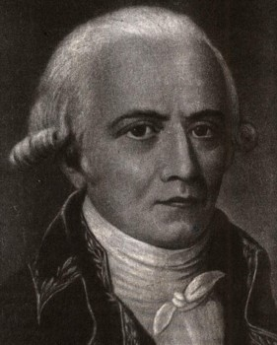
Термин «биология» впервые был предложен немецким профессором Т. Рузом в 1797 г.
Общепринятым термин «Биология» стал в работах французского натуралиста
Ж.-Б. Ламарка в 1802 г.

Slide 5
Биология – комплексная наука.
анатомия
цитология
ботаника
Биология
гистология
зоология
генетика
морфология
микробиология
физиология
экология

Slide 6
Ботаника
Исследует строение, способ существования, распространение растений и историю их происхождения.

Slide 7
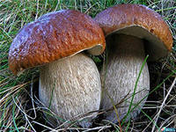
Микология
Наука о грибах

Slide 8
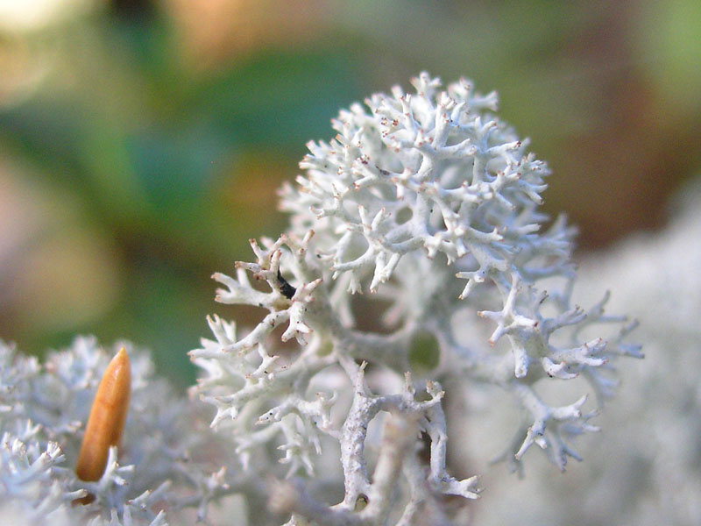
Бриология
Наука о мхах

Slide 9
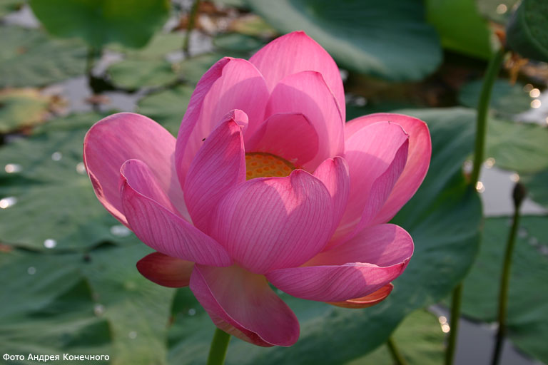
Геоботаника
Изучает закономерности распространения растений по поверхности суши.

Slide 10
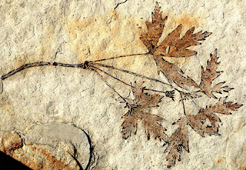
Палеоботаника
Изучает ископаемые останки древних растений.

Slide 11
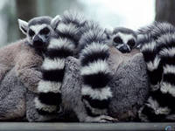
Зоология
Изучает строение, распространение и историю животных.

Slide 12
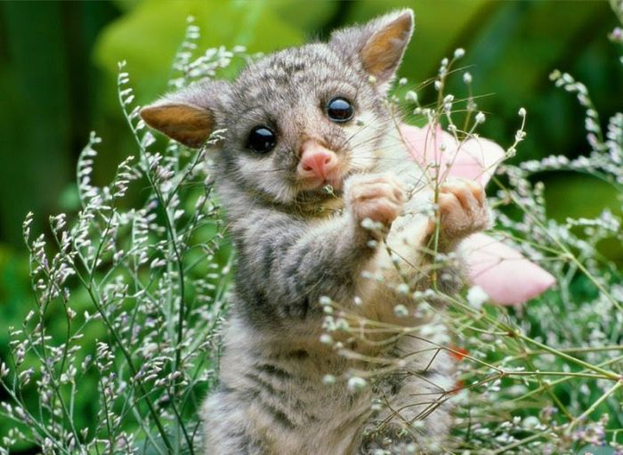
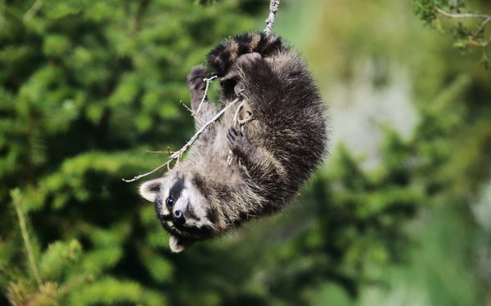
Подразделы зоологии
ихтиология
орнитология
этология
арахнология
и др.

Slide 13
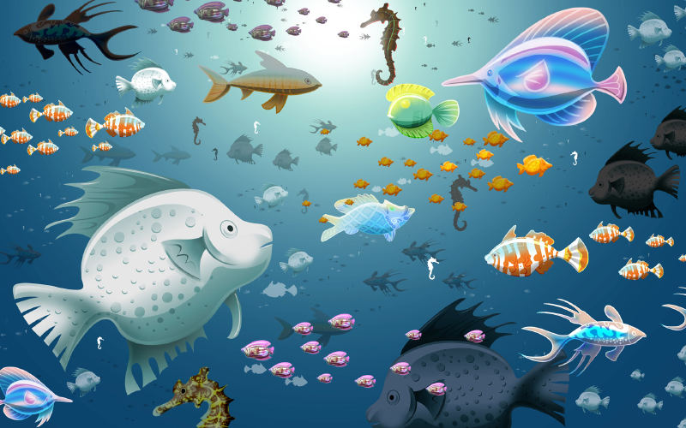
Ихтиология
Наука о рыбах.

Slide 14
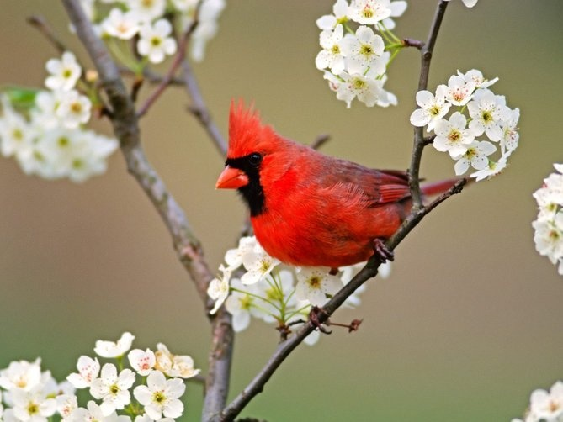
Орнитология
Наука о птицах.

Slide 15
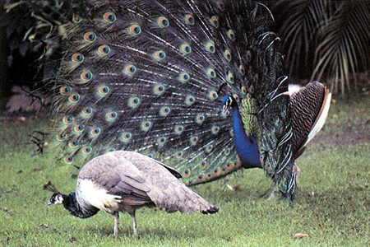
Этология
Наука о поведении животных.

Slide 16
Морфология
Изучает особенности внешнего строения живых организмов.

Slide 17
Анатомия
изучает внутреннее строение живых организмов.

Slide 18
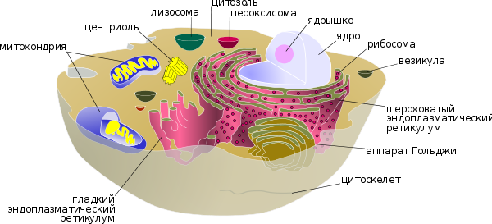
Цитология
Наука о клетке.

Slide 19
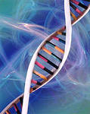
Генетика
Наука, изучающая закономерности наследственности и изменчивости живых организмов.

Slide 20
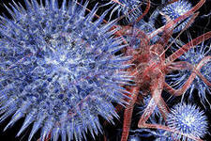
Микробиология
Изучает строение, способ существования и распространение микроорганизмов (бактерий, одноклеточных) и вирусов.

Slide 21
Экология
Наука о взаимоотношениях организмов между собой и с факторами окружающей среды.

Slide 22
Пограничные науки
Биофизика – исследует биологические структуры и функции организмов физическими методами;
Биохимия – исследует основы жизненных процессов и явлений химическими методами на биологических объектах;
Биотехнология – изучает возможности использования имеющих хозяйственное значение микроорганизмов (бактерий, дрожжей) в качестве сырья, а также использование их особых свойств в производстве.

Slide 23
Значение биологических знаний:
используются в пищевой промышленности;
в фармакологии;
в производстве товаров народного потребления;
создание высокоурожайных сортов растений и высокопродуктивных пород животных;
теория для медицины, психологии, социологии и др.

Slide 24
Закрепление изученного материала
Приведите примеры дифференциации биологических наук.
Какие биологические науки можно отнести к интегрированным?
Почему современную биологию считают комплексной наукой?
В каких сферах человеческой деятельности имеют большое значение достижения биологии?
Выскажите свое мнение об утверждении, что значение биологических знаний в современном обществе возрастает.

